Slide 1
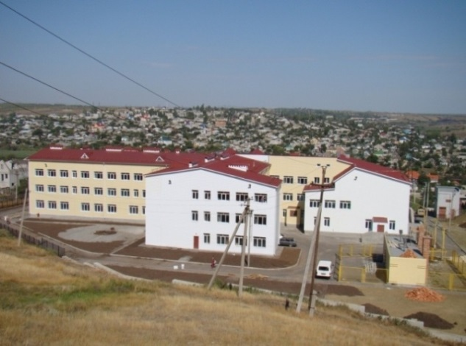
Муниципальное бюджетное общеобразовательное учреждение
«Городищенская средняя школа с углубленным изучением отдельных предметов № 3»
Сетевой социально-педагогический проект
«Одаренные дети МБОУ ГСШ № 3 –
детям с ограниченными возможностями здоровья»
Авторы:
Зимарина Ольга Владимировна, директор МБОУ ГСШ № 3 Волгоградской области, Почетный работник общего образования РФ;
Толмачева Елена Викторовна, кандидат педагогических наук, заместитель директора по научно-методической работе МБОУ ГСШ № 3 Волгоградской области, Почетный работник общего образования РФ.

Slide 2
Зимарина О.В., Толмачева Е.В., МБОУ ГСШ № 3
Актуальность и практическая значимость
социально-педагогического проекта
отсутствие форм и методов работы в рамках внеурочной деятельности образовательной организации, направленных на реализацию творческих и коммуникативных способностей детей с ограниченными возможностями здоровья.

Slide 3
Зимарина О.В., Толмачева Е.В., МБОУ ГСШ № 3
Цель сетевого социально-педагогического проекта:
повысить статус творческих обучающихся с ограниченными возможностями здоровья, в том числе детей-инвалидов в возрасте от 6,5 до 10,5 лет.

Slide 4
Зимарина О.В., Толмачева Е.В., МБОУ ГСШ № 3
Задачи сетевого социально-педагогического проекта
совместно с представителями родительской общественности и одаренных обучающихся учреждения организовать и провести мероприятия для детей с ограниченными возможностями здоровья;
способствовать инициированию, формированию и развитию у детей с ограниченными возможностями здоровья творческих способностей, опыта социально направленного поведения, управления своими поступками, рефлексии и адекватной самооценки;
инициировать, формировать и развивать коммуникативные универсальные учебные действия;
провести мониторинг результативности мероприятий.

Slide 5
Зимарина О.В., Толмачева Е.В., МБОУ ГСШ № 3
Этапы сетевого
социально-педагогического проекта
диагностический – анализ ситуации, сбор базы данных о детях с ОВЗ 1-4-х классов в муниципальных бюджетных общеобразовательных учреждениях Городищенского муниципального района, проведение и обработка диагностических исследований, постановка проблемы;
подготовительный – подбор инициативной группы, выбор направлений работы, разработка программы и основных мероприятий в рамках реализуемого проекта, анализ условий реализации сетевого проекта;
процессуально-содержательный – проведение мероприятий в соответствии с утвержденным план-графиком;
рефлексивный – анализ проведенной работы на основе диагностических методик.

Slide 6
Зимарина О.В., Толмачева Е.В., МБОУ ГСШ № 3
Методы и приемы работы
с организаторами проекта: коллегиальные формы работы, беседы.
с педагогами учреждения: тренинги, семинарские занятия, собеседования.
с одаренными обучающимися: тренинги, сравнительный анализ, собеседование, педагогическое сопровождение, тьюторское сопровождение.
с детьми с ограниченными возможностями здоровья: анализ конкретных ситуаций, тренинговые занятия, создание проблемно-воспитывающих ситуаций по формированию опыта позитивного поведения и созданию ситуации успеха, тьюторское сопровождение, диагностика.
с родителями (законными представителями) обучающихся с ОВЗ: адресная помощь, посещение семей на дому, беседы, диагностические.

Slide 7
Зимарина О.В., Толмачева Е.В., МБОУ ГСШ № 3
Направления работы
Диагностическая работа
Коррекционно-развивающая работа
Консультативная работа
Информационно-просветительская работа
Социально-педагогическая работа

Slide 8
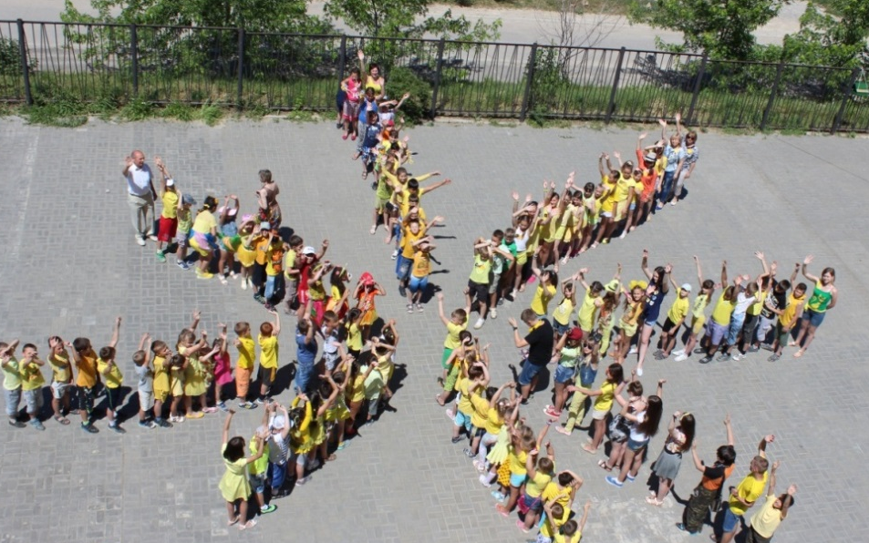
Зимарина О.В., Толмачева Е.В., МБОУ ГСШ № 3
Ключевые мероприятия сетевого социально-педагогического проекта
Акция «Солнечные дети».
Открытый фестиваль-конкурс творческих достижений детей с ограниченными возможностями ребенка.
День творческого ребенка с ОВЗ.
Тренинговые занятия.
Участие в региональном проекте «Литрес-Школа».
Встречи с интересными людьми и т.д.

Slide 9
Зимарина О.В., Толмачева Е.В., МБОУ ГСШ № 3
Результаты деятельности учреждения:
Обновление локальных нормативных актов учреждения в части инклюзивного образования и системы поощрения участников образовательных отношений учреждения.
Мероприятия по повышению уровня квалификации педагогических работников на уровне учреждения.
Диагностический инструментарий.
Сценарии мероприятий для обучающихся с ограниченными возможностями здоровья.

Slide 10
Зимарина О.В., Толмачева Е.В., МБОУ ГСШ № 3
Мониторинг результатов универсальных учебных действий обучающихся с ОВЗ
Больше всего в школе мне нравится:

Slide 11
Зимарина О.В., Толмачева Е.В., МБОУ ГСШ № 3
Мониторинг результатов универсальных учебных действий обучающихся с ОВЗ
Я продолжаю работать над собой
(я продолжаю учиться):

Slide 12
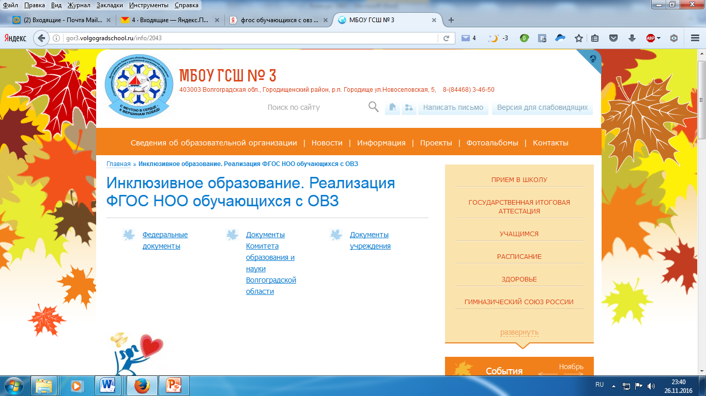
Зимарина О.В., Толмачева Е.В., МБОУ ГСШ № 3
Информирование общественности
о результатах участия обучающихся с ОВЗ
в различных мероприятий

Slide 13
Зимарина О.В., Толмачева Е.В., МБОУ ГСШ № 3
Приглашаем
к сотрудничеству:
Адрес: Волгоградская область,
р.п. Городище, ул. Новоселовская, 5
Телефон: 8(84468) 3-46-50
E-mail: gor-school_3@mail.ru
Сайт: http://gor3.volgogradschool.ru
Директор: Зимарина Ольга Владимировна

